Slide 1
桃 花 源 记
人教版八年级下册
陶渊明
第三单元

Slide 2
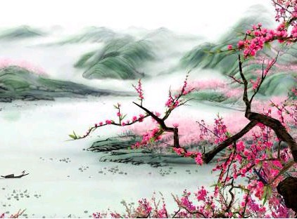
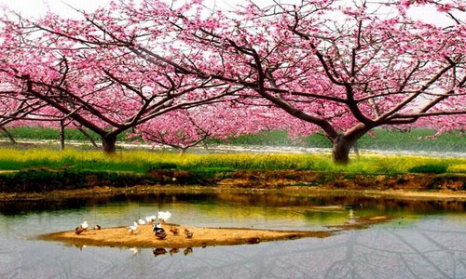
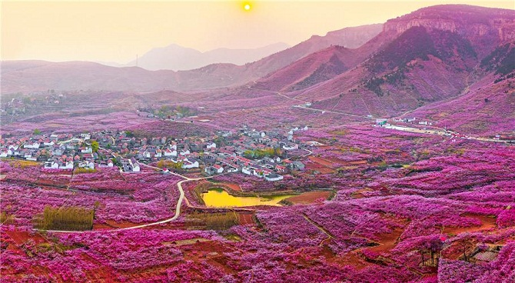
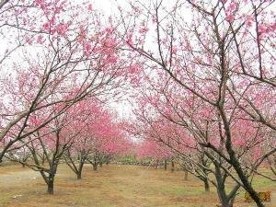
课堂·导入
观察以下图片，你发现了什么？

Slide 3
写作·背景
《桃花源记》是陶渊明的代表作之一，大约作于永初二年(公元421年)。作者生活的时代正是晋宋易代之际。东晋王朝极端腐败，对外一味投降，安于江左一隅之地。统治集团内部互相倾轧，军阀连年混战，赋税徭役繁重，加深了对人民的剥削和压榨。其时陶渊明已经五十七岁了。他拒绝同刘裕的宋政权合作，不满黑暗的政治现实，同时由于他和农民接近，理解他们追求理想的愿望，所以写了这篇记和诗。

Slide 4
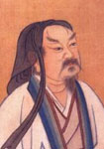
作者·简介
陶渊明（约365年—427年），字元亮，号五柳先生，谥号靖节先生，入刘宋后改名潜。东晋末期南朝宋初期诗人、文学家、辞赋家、散文家。东晋浔阳柴桑（今江西省九江市）人。曾做过几年小官，后辞官回家，从此隐居，田园生活是陶渊明诗的主要题材，相关作品有《饮酒》《归园田居》《桃花源记》《五柳先生传》《归去来兮辞》《桃花源诗》等。

Slide 5
学习·目标
1.正确、流利地朗读课文。
2.积累文言词语。
3.研读课文，整体把握文章。
4.理解作者笔下的社会理想及作者寄托的思想感情。

Slide 6
整体·感知
听读课文——分析文章结构。
点击图片

Slide 7
字·词·音
1.注音
阡陌（qiān mò） 屋舍俨（yǎn）然
豁（huò）然开朗 黄发垂髫（tiáo）
怡（yí）然自乐 诣（yì）太守
刘子骥（jì）

Slide 8
字·词·音
2.理解词义
鲜美 古义： 今义:
交通 古义：
今义：
妻子 古义： 今义:
绝境 古义： 今义：
无论 古义： 今义:
仿佛 古义： 今义:
鲜嫩而美丽
（味道）新鲜
古
今
异
义
交错相通
运输、邮电事业的总称
妻子儿女
指男方的配偶
与人世隔绝的地方
没有出路的境地
不要说，（更）不必说
不管（连词）
隐隐约约，形容看得不真切的样子
好像

Slide 9
一词多义
字·词·音
①便舍船，从口入
②屋舍俨然
①处处志之
②寻向所志
①寻向所志
②未果，寻病终
①复前行，欲穷其林
②既出，得其船
③太守即遣人随其往
舍弃，离开 动词
房屋 名词
做标记 动词
标记 名词
寻找 动词
随即，不久 副词
这，指示代词
他的，代渔人的
他，代渔人

Slide 10
字·词·音
①武陵人捕鱼为业
②不足为外人道
③此人一一为具言所闻
①渔人甚异之
②具答之
③南阳刘子骥，高尚士也，闻之
作为 动词
向 介词
给 介词
代词，指眼前看到的景象
代指桃花源人所问的问题
代词，指这件事。
通假字
①便要还家
要：通“邀”，邀请。

Slide 11
字·词·音
词类活用
1、渔人甚异之。
异 形容词的意动用法，
以……为异，对……感到诧异。
2、复前行，欲穷其林。
前 方位名词作状语，向前，往前
穷 形容词用作动词，穷尽，走到尽头。

Slide 12
出自本课的成语:
字·词·音
世外桃源
落英缤纷
黄发垂髫
怡然自乐
无人问津

Slide 13
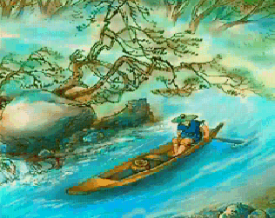
整体·感知
自读课文，填上动词，理清课文的结构
一（1段） 桃花林。（开端）
二（2、3段） 桃花源（发展）
三（4、5段） 桃源， 桃源未果
（结局、尾声）

Slide 14
新课·讲解
理清思路
桃花源(理想社会)
鲜美 缤纷
发现
忘→逢→异→ 穷
平旷 俨然 良田美池桑竹
进访
怡然 大惊 叹惋
处处志之
再寻
遂迷 未果

Slide 15
问题·探究
1、渔人是怎么发现桃花源的？
2、作者怎样描写桃花林的自然景色的？
3、渔人是如何进入桃花源的？
缘溪行，忘路之远近，忽逢桃花林。
夹岸数百步，中无杂树，芳草鲜美，落英缤纷。
（风景幽美）
复前行，欲穷其林。林尽水源，便得一山。山有小口，仿佛若有光。便舍船，从口入。初极狭，才通人。复行数十步，豁然开朗。
（曲折、隐蔽、幽深）

Slide 16
问题·探究
4、渔人入山后，看到了怎样的图景？
5、桃花源中的人是如何对待这位不速之客的？
6、渔人一一为具言所闻，桃源人为什么“皆叹惋”？
土地平旷，屋舍俨然，有良田美池桑竹之属，阡陌交通，鸡犬相闻。
（环境优美宁静、生活安乐幸福）
便要还家，设酒杀鸡作食，村中闻有此人，咸来问讯。余人各复延至其家，皆出酒食。
桃源外的世界如此动乱，黑暗；桃源外的人不能过上安定和平的生活。
（民风淳朴、热情好客）

Slide 17
问题·探究
7.第一段作者写桃林美景的意图是什么？
带有神秘色彩，暗示会出现“奇境”。为渔人进入桃源渲染气氛，也为桃源的美好做铺垫。
8.渔人离开桃源后，“便扶向路”，又“处处志之”，而后来寻找桃花源的人“寻向所志”却“不复得路”，作者这样写的目的是什么？
桃源是一个似有实无、似真实幻、飘渺莫测的地方，暗示桃源是虚构的，现实中是不存在的。

Slide 18
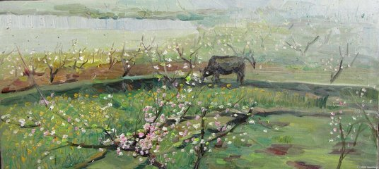
品析·语言
1．文章结尾写到刘子骥有何作用？
刘子骥与陶渊明是同时代的人，把他写进去，表示事情的真实可靠。

Slide 19
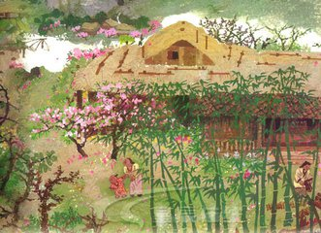
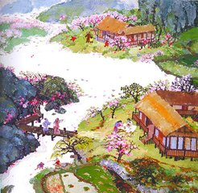
拓展·延伸
桃花源风景真是美不胜收，你头脑中浮现了怎样的画面？请选一个景点，用“这里的__________美，你看_________”的句式给大家描绘一番。

Slide 20
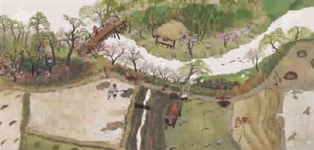
拓展·延伸
这里的土地美，你看，平坦如砥，一望无垠，就像是一块偌大的毡子……
这里的屋舍美，你看，排列得整整齐齐，炊烟袅袅升起……
这里的田池美，你看，田地肥沃，庄稼茁壮生长；池水清澈，鱼儿悠然自乐……

Slide 21
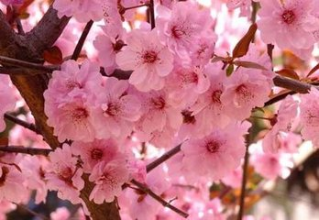
拓展·延伸
江畔独步寻花七绝句
杜甫
黄师塔前江水东，春光懒困倚微风。 桃花一簇开无主，可爱深红爱浅红。

Slide 22
拓展·延伸
去年今日此门中，人面桃花相映红
人面不知何处去，桃花依旧笑春风
崔护
题都城南庄

Slide 23
课堂·小结
全文以武陵渔人进出桃源的行踪为线索，把发现桃源的经过，在桃源的所见所闻所历，离开桃源后再寻桃源的情形，都贯串起来了。故事曲折回环。它虚构了一个与黑暗现实社会相对立的美好境界，寄托了自己的政治理想，反映了广大人民的意愿。

